Slide 1

Projeto Interdisciplinar 4º período de ADS 1º semestre 2015
WebOdonto
Guilherme Henrique da Cruz Dias
Jairo Junio Tavares Pedro
Luiz Matheus Micheloni
Thaysa Karoline Avanço

Slide 2


Slide 3
Contextualização do Projeto
Deu-se inicio ao projeto com a clínica MR Rezende
Problemas com compatibilidade com o win8
Dizer que não prosseguiram no processo
A Clínica MR Rezende tem duas filiais em cidades diferentes, que tinham não comunicação entre si. Levamos a eles uma solução web para que as duas unidades pudessem usar o sistema sem nenhum problema, pois até então eles usavam um sistema de prateleira.
Ter um sistema web leva à clinica mais acessibilidade, segurança e facilidade de acesso. O WebOdonto foi feito para ajudar nas tarefas mais corriqueiras de qualquer clinica odontológica.
Contexto inicial:
Rezende Odontologia.
Contexto final:
Projeto independente.

Slide 4
Objetivo
Desenvolver uma aplicação web para controle de consultas em uma clínica odontológica.

Slide 5
Justificativa
Compartilhamento de dados;
Acesso remoto;
Maior segurança dos dados.

Slide 6
Principais Funcionalidades
Agendar avaliação;
Planejar tratamento;
Agendar atendimento;
Realizar atendimento.

Slide 7
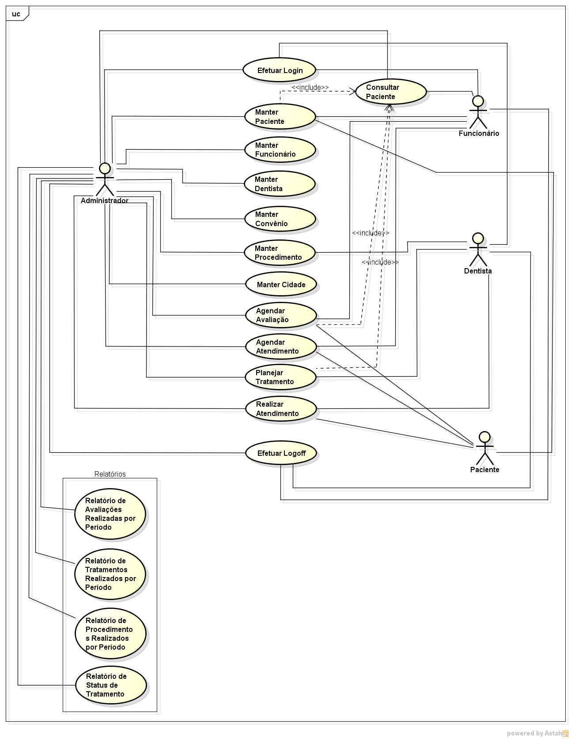
Diagrama de Casos de Uso

Slide 8
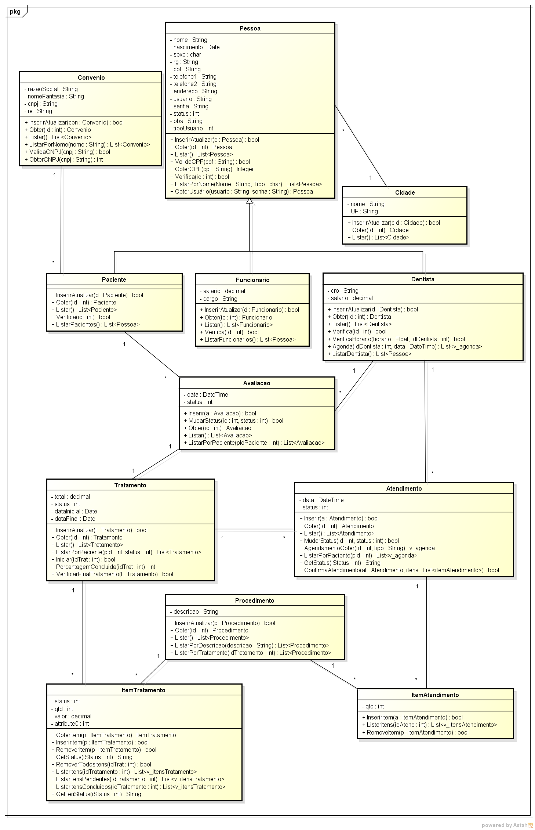
Diagrama de Classes

Slide 9

Bem-vindo ao sistema

Slide 10
Conclusão
Implementou as funcionalidades;
Aumenta a segurança dos dados;
Aumenta a acessibilidade;
Pode otimizar as rotinas clínicas.

Slide 11
Referências Bibliográficas
Banco de Dados;
BORGES JUNIOR, Sérgio R. Modelagem de Dados: 10 Exemplos Práticos. 1ª ed. Pará de Minas, MG: VirtualBooks, 2014.
Engenharia de Software;
GOES, Wilson M., Aprenda UML por Meio de Estudos de Caso. 1ª ed. São Paulo, SP: Novatec, 2014.
C#;
SHARP, John, Visual C# 2010 Passo a Passo.1ª ed. Porto Alegre, RS: Bookman 2012.

Slide 12

Agradecimentos

